Slide 1




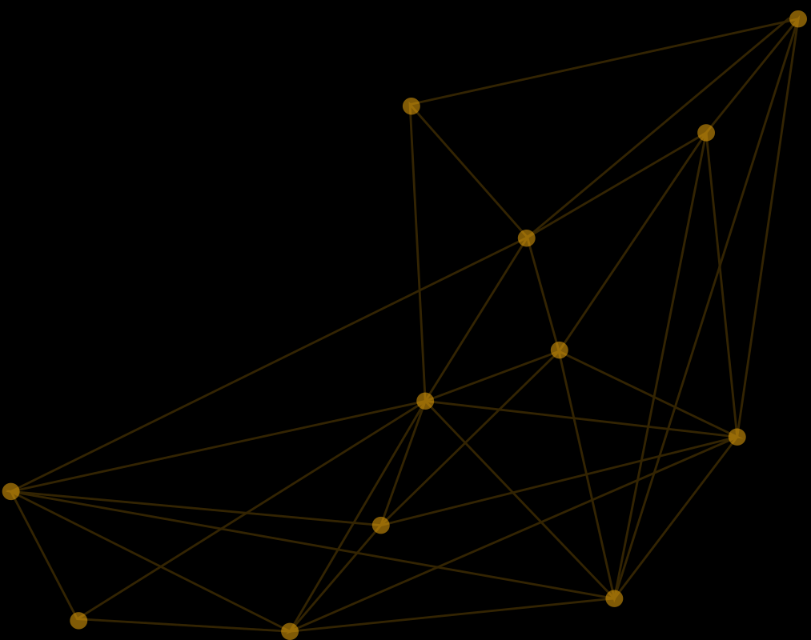


3조
Notes:
3조 발표 시작하겠습니다.
(화면 전환)

Slide 2

CONTENTS
01
팀원 소개
02
서비스 소개
서비스 도입 배경 / 기존 서비스와의 차이점
03
아키텍쳐
Data pipeline / VPC / ERD
04
기술 스택
Introduce / Apache Kafka / Apache Spark
05
머신 러닝
Aim Anomaly Detection / Speed Anomaly Detection
06
프로젝트 시연
07
Q & A
Notes:
저희조는 팀원 소개, 서비스 소개, 아키텍쳐 설명, 기술스택 설명, 머신러닝, 프로젝트 시연, qna 순서로 발표를 진행할 예정입니다.

Slide 3




팀원 소개
Introduction
김경현 ( FrontEnd , Collector process)
김민성 ( ML modeling - Aim Anomaly Detection)
김민승 ( TA, Data Pipeline, Backend)
이선경 ( ML Modeling - Speed Anomaly Detection)
이진수 ( FrontEnd, Data Pipeline)
01
Notes:
먼저, 저희 팀원을 소개드리겠습니다.
저는 프론트엔드 개발, 데이터 수집기 구현, 그리고 오늘 발표를 맡은 김경현입니다.
다음으로, 에임 이상치 탐지 모델링을 담당한 김민성님,
데이터 파이프라인 구축과 백엔드 개발, 그리고 테크니컬 아키텍트 역할을 수행한 김민승님,.
스피드 이상치 탐지 모델링을 맡아주신 이선경님,.
마지막으로, 프론트엔드 개발과 데이터 파이프라인 구축을 함께 맡은 이진수님이 있습니다.

Slide 4
CONTENTS
02
서비스 소개
서비스 도입 배경
타 서비스와의 차별점
Notes:
다음은 서비스 소개입니다.

Slide 5

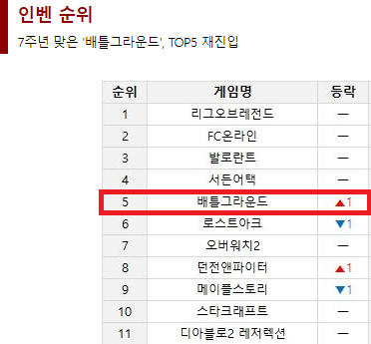
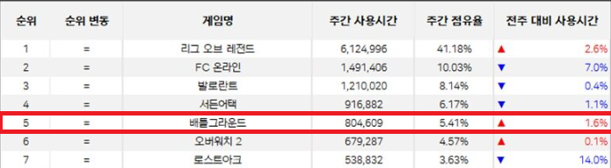
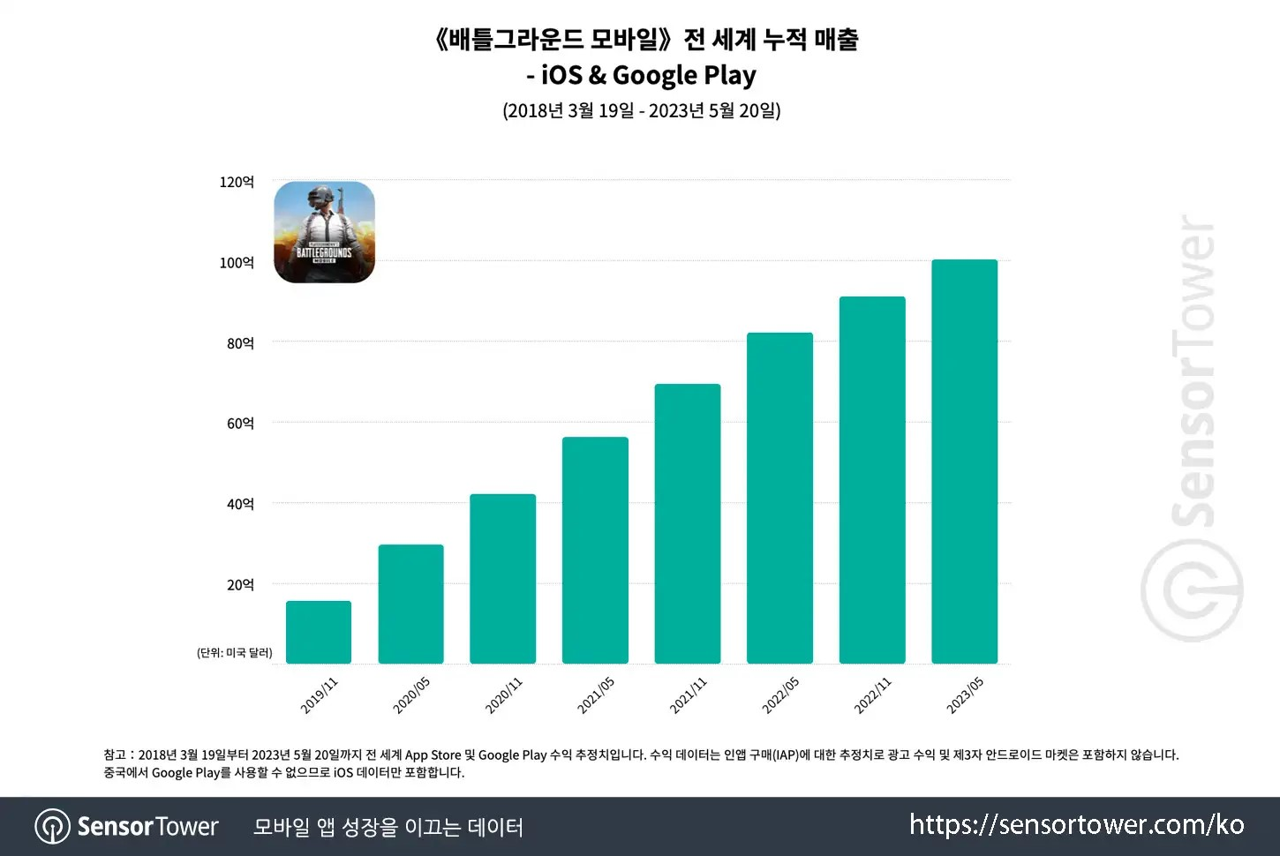
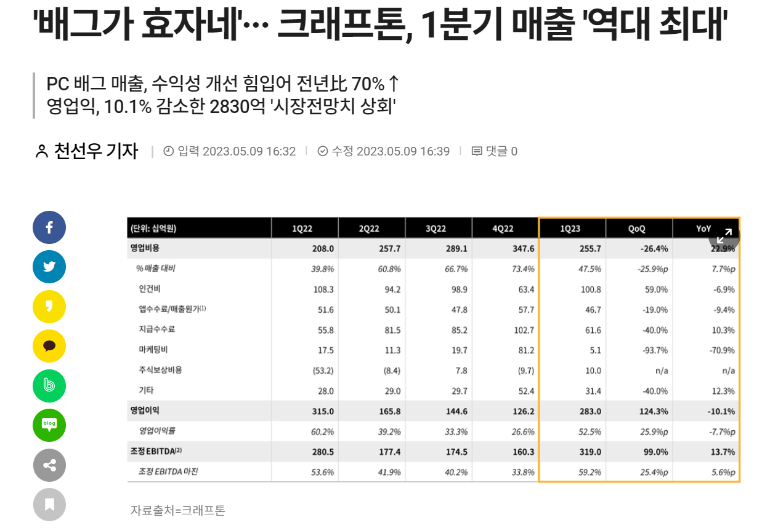
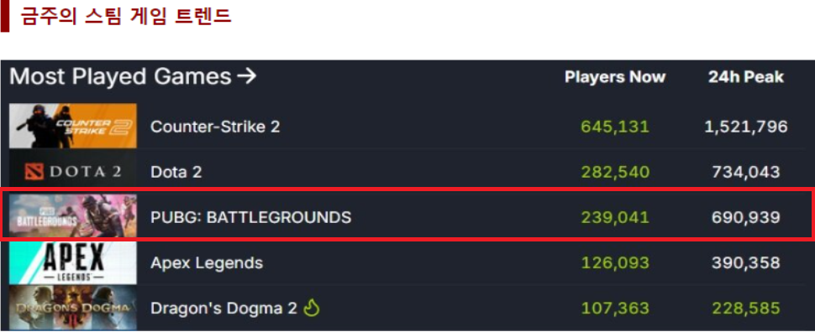
서비스 소개
Introduction
서비스 도입 배경
03
Notes:
저희가 배틀그라운드를 프로젝트 주제로 선정한 이유는 다음과 같은 여러 가지 강력한 근거에 기반하고 있습니다.
전 세계적인 시장 선점성: 배틀그라운드는 전 세계적으로 높은 인기를 누리고 있으며, 수많은 유저를 보유하고 있습니다. 이는 게임 산업에서 배틀그라운드가 상당한 영향력을 가지고 있음을 의미하며, 이를 통해 프로젝트의 잠재적인 사용자 기반이 매우 넓다는 것을 보여줍니다.
API를 통한 풍부한 데이터 접근성: 배틀그라운드는 공식 API를 통해 다양한 게임 데이터를 제공하고 있습니다. 이러한 데이터는 플레이어의 경기 기록, 행동 패턴, 게임 환경 등과 같은 다양한 측면을 분석할 수 있는 기회를 제공합니다. 데이터의 다양성과 풍부함은 이 프로젝트가 단순한 전적 검색을 넘어, 심층적인 분석과 유용한 통찰을 제공할 수 있는 기반이 됩니다.
성장 가능성과 시장 수요: 배틀그라운드와 관련된 서드파티 서비스들은 이미 많은 유저들에게 필수적인 도구로 자리 잡고 있습니다. 그러나 기존의 서비스들은 아직도 개선의 여지가 있으며, 특히 개인화된 데이터 분석과 맞춤형 피드백을 제공하는 데 있어 더욱 발전할 가능성이 큽니다. 이러한 시장 수요와 성장 가능성은 이 프로젝트의 성공 가능성을 높여주는 중요한 요소입니다.
(화면 전환)

Slide 6












INTRO
이상치 탐지
랜딩 스폿 히트맵
레이더 차트
04
Notes:
저희의 서비스는 기존의 서드파티 웹사이트들과는 몇 가지 중요한 차별점을 가지고 있습니다.
첫번째로
이상치 탐지 및 분석입니다. 게임 플레이 중 예상치 못한 특이점이 발생할 경우, 우리의 서비스는 전적 검색을 통해 수치화된 데이터를 제공하여 해당 특이점이 이상치인지 여부를 판단하고 분석할 수 있도록 지원합니다. 이를 통해 플레이어는 게임 내 비정상적인 패턴이나 결과를 보다 정확하게 감지할 수 있습니다. 이로써 플레이어는 불규칙한 성과나 예기치 못한 결과를 이해하고, 이를 개선하거나 반복을 방지하는 데 도움을 받을 수 있습니다.
두번째는
랜딩 스폿 히트맵 제공입니다 우리는 랜딩 스폿 히트맵을 통해 전투를 선호하는 플레이어와 전투를 지양하는 플레이어들이 자신의 기호에 맞는 전략적 선택을 할 수 있도록 돕습니다. 이를 통해 플레이어는 게임 플레이의 만족도를 크게 향상시킬 수 있습니다.
마지막으로
레이더 차트 기능입니다. 또한, 우리는 레이더 차트를 통해 전체 유저 또는 특정 구간의 유저들과 자신의 지표를 비교할 수 있는 기능을 제공합니다. 이 기능을 통해 플레이어는 자신의 상대적 위치를 빠르고 정확하게 가늠할 수 있어, 자신의 강점과 약점을 명확하게 파악하고 이를 기반으로 전략을 조정할 수 있습니다.

Slide 7
CONTENTS
03
아키텍쳐
전체 구성도
실시간 데이터 처리 프로세스
데이터 누적 수집 프로세스
배치 처리 프로세스
백업 프로세스
VPC 구성도
Notes:
다음은 아키텍쳐 설명입니다.

Slide 8













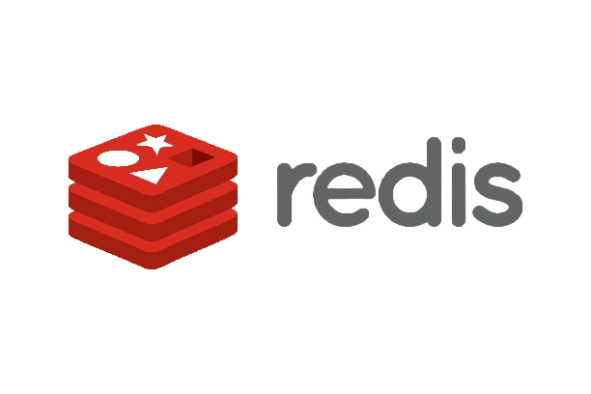


Architecture
실시간 데이터 처리 프로세스
데이터 누적 수집 프로세스(해당 시즌 유저 데이터, Modeling 데이터)
배치 데이터 프로세스
백업 프로세스
Architecture
subnet_public_a
subnet_private_a
Bastion
Flask
Flask
Spark
Kafka
MainRadarChart
Batch Session
users
matches
match user
shot
for_ml_
user
Belligerence clustering Streaming Session
Clustering input
01
05
Amazon RDS
Notes:
지금부터는 서비스 내부 구조에 대해 발표하겠습니다.
저희가 구현한 시스템을 어떻게 하면 보기 쉽고 이해하기 좋을지 고민을 많이 했는데요,
사용한 기술, 프레임워크들과 그들간의 데이터의 흐름으로 표현하는 것이
시스템 아키텍처 및 파이프라인을 잘 요약, 설명할 수 있을 것 같다고 판단했습니다.
저희는 시스템 아키텍처 및 파이프라인을 사용한 기술, 프레임워크들과 그들간의 데이터 흐름으로 표현하였습니다.
저희 서비스에서 제공하는 기능들을 보시면 데이터들은 처리되는 주기, 용도의 기준으로 분류될 수 있습니다.
가장 먼저 주목할 부분은 kafka의 여러 topic들 입니다.
users 토픽은 게임의 유저들이 가질 수 있는 속성값을 담은 메시지를,
matches 토픽은 경기 한 판이 가질 수 있는 속성값을 담은 메시지를,
match_user 토픽은 경기에 참가한 유저로서 가질 수 있는 속성값을 담은 메시지를 다루고 있습니다.
각 토픽들은 카프카 싱크 커넥터와 연결되어, 각 토픽의 메시지의 스키마에 해당하는 RDB의 테이블에 매핑되어 있습니다.
즉, 토픽에 메시지가 들어가면 해당 토픽의 이름에 해당하는 DB의 테이블에 적재도 동시에 이루어지는 형태입니다.
이를 바탕으로 각 유형의 데이터들에 대해 설명드리겠습니다.
첫 번째는 서비스 사용자가 본 서비스를 이용할 때 발생하는 데이터입니다.
본 구성도의 빨간 화살표 부분을 봐주시길 바랍니다.
(화면 전환)

Slide 9
실시간 데이터 처리 프로세스
Architecture
실시간 데이터 처리 프로세스
Bastion
Flask
Flask
Spark
Kafka
users
matches
match user
shot
for_ml_
user
Belligerence clustering Streaming Session
Clustering input
06
Notes:
이 데이터들은 발생 주기를 예측하기 어렵고, 실시간으로 처리 및 가공이 되어 사용자에게 제공되고, 동시에 적재되어야 합니다.
사용자가 특정 닉네임에 해당하는 정보를 얻기 위해 입력 및 검색기능을 사용한 순간, 그 닉네임을 바탕으로 필요한 데이터들을 배틀그라운드 api로부터 받아옴과 동시에
아키텍처 내부에서 원활한 프로세스를 위해 따로 구축한 API 서버 겸 데이터 수집기로도 필요한 데이터들을 보내서 전처리를 요청하고 반환받습니다.
그 후, 이 받아온 데이터들을 재조립한 후 해당 스키마에 해당하는 kafka 토픽들로 각각 메시지를 발행하여
데이터를 적재시키고, 그 토픽들을 소비하고 있는 structured streaming이 구성된 스파크 세션은 특정 값을 계산하기 위해 처리를 수행합니다.
처리가 끝나면 redis를 활용해서, 각 요청에 대해 결과값을 매핑시켜서 제공합니다.
실시간 차원에서 발생하는 데이터들은 이런 과정을 거쳐 데이터가 추출, 적재, 처리가 이루어집니다.
(화면 전환)

Slide 10
Architecture
실시간 데이터 처리 프로세스
데이터 누적 수집 프로세스(해당 시즌 유저 데이터, Modeling 데이터)
배치 데이터 프로세스
백업 프로세스
Architecture
subnet_public_a
subnet_private_a
Bastion
Flask
Flask
Spark
Kafka
MainRadarChart
Batch Session
users
matches
match user
shot
for_ml_
user
Belligerence clustering Streaming Session
Clustering input
01
07
Amazon RDS
Notes:
다음으로 청록색 화살표 부분을 봐주시길 바랍니다.
(화면 전환)

Slide 11
데이터 누적 수집 프로세스
데이터 누적 수집 프로세스(해당 시즌 유저 데이터, Modeling 데이터)
Architecture
Flask
Kafka
users
matches
match user
shot
for_ml_
user
Clustering input
01
08
Amazon RDS
Notes:
이 화살표는 본 서비스가 기능들을 제공하기 위해 미리 수집 및 처리될 필요가 있는 데이터들입니다.
이 데이터들은 현재 주로 머신러닝 모델 학습용 용도로 쓰이고 있으며, 추후 다른 기능이 추가되거나 다른 통계분석, EDA 분석 등 다른 용도로 쓸 수 있게끔
무작위한 플레이어들의 정보를 수집 및 적재되는 데이터들입니다.
수집기는 무작위한 게임 유저로부터 users, matches, match_user 토픽에 들어갈 수 있는 레코드들을 추출하고,
해당 match에 참가한 다른 게임 유저의 정보로 접근해서 필요한 데이터를 추출하는 ‘파도타기’ 형태로 쉬지않고 데이터 수집을 수행합니다.
이 때, 머신러닝을 수행할 팀원들이 학습에 필요한 새로운 스키마의 데이터를 요구하면
해당 스키마를 갖는 토픽 및 테이블을 생성하고 싱크커넥터를 물리는 방식으로 유동적으로 데이터 수집을 수행했습니다.
그렇게 새로 만들어진 토픽이 구성도에 있는 shot 및 for_ml_user 토픽으로 볼 수 있습니다.
이 데이터들은 RDB로부터 모델 학습을 수행하는 팀원들이 필요할 때마다 꺼내 쓸 수 있는 형태가 됩니다.
(화면 전환)

Slide 12
Architecture
실시간 데이터 처리 프로세스
데이터 누적 수집 프로세스(해당 시즌 유저 데이터, Modeling 데이터)
배치 데이터 프로세스
백업 프로세스
Architecture
subnet_public_a
subnet_private_a
Bastion
Flask
Flask
Spark
Kafka
MainRadarChart
Batch Session
users
matches
match user
shot
for_ml_
user
Belligerence clustering Streaming Session
Clustering input
01
09
Amazon RDS
Notes:
이어서, users 토픽과 spark의 batch session에 이어져있는 녹색 화살표를 봐주시길 바랍니다.
(화면 전환)

Slide 13
배치 처리 프로세스
실시간 데이터 처리 프로세스
데이터 누적 수집 프로세스(해당 시즌 유저 데이터, Modeling 데이터)
배치 데이터 프로세스
백업 프로세스
Architecture
Flask
Spark
Kafka
MainRadarChart
Batch Session
users
01
10
Notes:
앞에서 소개한 서비스 기능을 떠올려보면, 메인 페이지에 노출되는 레이더가 있었습니다.
그 레이더는 검색한 유저의 수준이 전체 유저의 수준 대비 어느 위치에 있는지 보기 쉽게 시각화해서 알려주는 지표입니다.
그러기 위해서는 전체 유저의 수준에 대한 통계치를 미리 계산해둘 필요가 있는데요,
users 토픽에 일정이상 메시지가 쌓일 때마다 배치방식으로 통계치를 계산한 후 redis를 활용하여 웹 백엔드 서버측에 값을 제공 및 적재합니다.
백엔드측에서는 적재된 값을 활용하여 사용자가 검색을 수행할 때마다 통계치를 활용하여, 시각화한 레이더를 노출시키기 위해 필요한 계산을 빠르게 수행할 수 있게 됩니다.
(화면 전환)

Slide 14
Architecture
실시간 데이터 처리 프로세스
데이터 누적 수집 프로세스(해당 시즌 유저 데이터, Modeling 데이터)
배치 데이터 프로세스
백업 프로세스
Architecture
subnet_public_a
subnet_private_a
Bastion
Flask
Flask
Spark
Kafka
MainRadarChart
Batch Session
users
matches
match user
shot
for_ml_
user
Belligerence clustering Streaming Session
Clustering input
01
11
Amazon RDS
Notes:
마지막으로 파란 화살표에 해당하는 데이터 흐름입니다.
(화면 전환)

Slide 15
백업 프로세스
Architecture
Flask
백업 프로세스
01
12
Amazon RDS
Notes:
본 서비스는 기능을 제공함에 있어서 배틀그라운드 api에 대해 의존성이 높습니다.
만일, 배틀그라운드 api 서버가 다운이 되거나 모종의 이유로 요청을 보낼 수 없게 되면 본 서비스는 아무런 기능도 못하게 됩니다.
그런 경우를 대비해서, 기능을 수행하기 전에 배틀그라운드 api 서버의 상태를 확인하고 괜찮다면 상기한 과정의 데이터 흐름들이 정상적으로 작동할 수 있지만
만일 아니라면, 이미 RDB에 적재를 시켜둔 데이터를 바탕으로 서비스를 제공하게 됩니다.
이 데이터는 실시간 정보는 아니지만, 서비스의 연속성을 유지하고, 최소한의 정보라도 사용자에게 제공할 수 있도록 합니다.

Slide 16
















VPC 구성도
: security group
- Outbound는 기본적으로 모두 허용,
- 해당 group에 속한 instance 간에는 모든 inbound 허용
- 각 보안그룹의 이름은 framework, 기능에 따라 명명함
ap-northeast-2
ap-northeast-2a
ap-northeast-2b
Architecture
vpc_ap-northeast-2
10.11.0.0/16
8501
internet gateway
subnet_public_a
10.11.1.0/24
subnet_public_b
10.11.2.0/24
eip : 13.124.~
eip : 52.78.~
router_public
Bastion Host
nat gateway
0.0.0.0/0
(local 제외)
5000
22
db_subnet_group
subnet_private_a
10.11.10.0/24
subnet_private_b
10.11.20.0/24
router_private
8000
6379
3306
0.0.0.0/0
(local 제외)
9092 (kafka)
8081 (schema registry)
13
01
Notes:
다음으로는 VPC 구성에 대해 설명드리겠습니다.
저희 프로젝트는 아마존 웹 서비스를 적극적으로 도입하여 클라우드 시스템, 마이크로서비스 형태로 구현했습니다.
클라우드 환경에서 네트워크 성능, 확장성, 관리 효율성, 특히 보안성을 극대화하기 위해 VPC 및 보안그룹을 신경써서 구성할 필요가 있었습니다.
프로젝트의 규모를 고려하여 원래는 서울 리전의 a 가용영역에만 VPC를 구성할 생각이었는데,
RDS에서 DB 인스턴스를 생성하기 위해서는 고가용성을 위해 백업용 복제 인스턴스를 다른 가용영역에도 생성해야한다는 제약이 걸려있어서, a, b 두 가용영역에 걸쳐 VPC를 구성하게 되었습니다.
각 가용영역을 또 public 영역과 private 영역으로 나눴으며, 결과적으로 네 개의 서브넷이 구성되었고, RDS 인스턴스를 생성하기 위해
두 프라이빗 서브넷을 DB 서브넷으로 묶었습니다.
각 그룹의 왼쪽 상단을 보시면 각 서브넷에 할당된 IP 대역을 CIDR(사이더)표기법으로 표시해 두었습니다.
해당 서브넷에 구성되는 인스턴스들은 해당 대역의 IP를 할당받도록 만들었습니다.
그리고 VPC 내부와 외부인터넷간의 통신을 위해 인터넷 게이트웨이를 붙이고, 퍼블릭 서브넷이 따를 라우팅 테이블, 프라이빗 서브넷이 따를 라우팅 테이블을 구성했습니다.
로컬로의 트래픽을 제외한 모든 아웃바운드 트래픽은 퍼블릭 서브넷의 경우 인터넷 게이트웨이를 따라가게끔 만들었으며,
프라이빗 서브넷의 경우 EIP가 부여된 NAT(나트라고읽음) 게이트웨이를 public a 서브넷에 구성해서 그를 따라가게 만들었습니다.
이렇게 외부로의 아웃바운드 요청에 대한 응답은 받을 수 있지만, 외부에서 내부로의 직접적인 접근은 제한하여 보안유지와 동시에 편의성을 높였습니다.
그리고, 프레임워크 혹은 역할 기준으로 인스턴스들을 배정시킨 일련의 보안그룹들을 생성했습니다.
구성도에서의 빨간색 사각형이 하나의 보안그룹입니다.
아웃바운드 규칙은 모두 0.0.0.0/0(제로 서브넷)으로 통일했으며, 화살표가 들어오는 대상에 대해 숫자에 해당하는 포트를 허용하는 인바운드 규칙을 생성했습니다.
이로서 보안을 유지하면서 관리 및 유지보수가 편리해졌고, 확장성에서 이득을 볼 수 있었습니다.
그리고, 기본적으로 SSH 통신 시 보안키를 생성하여 활용했고, private 영역의 인스턴스에 접근 및 작업하기 위해 배스천 host, ssh agent, ssh tunneling을 활용했습니다.

Slide 17
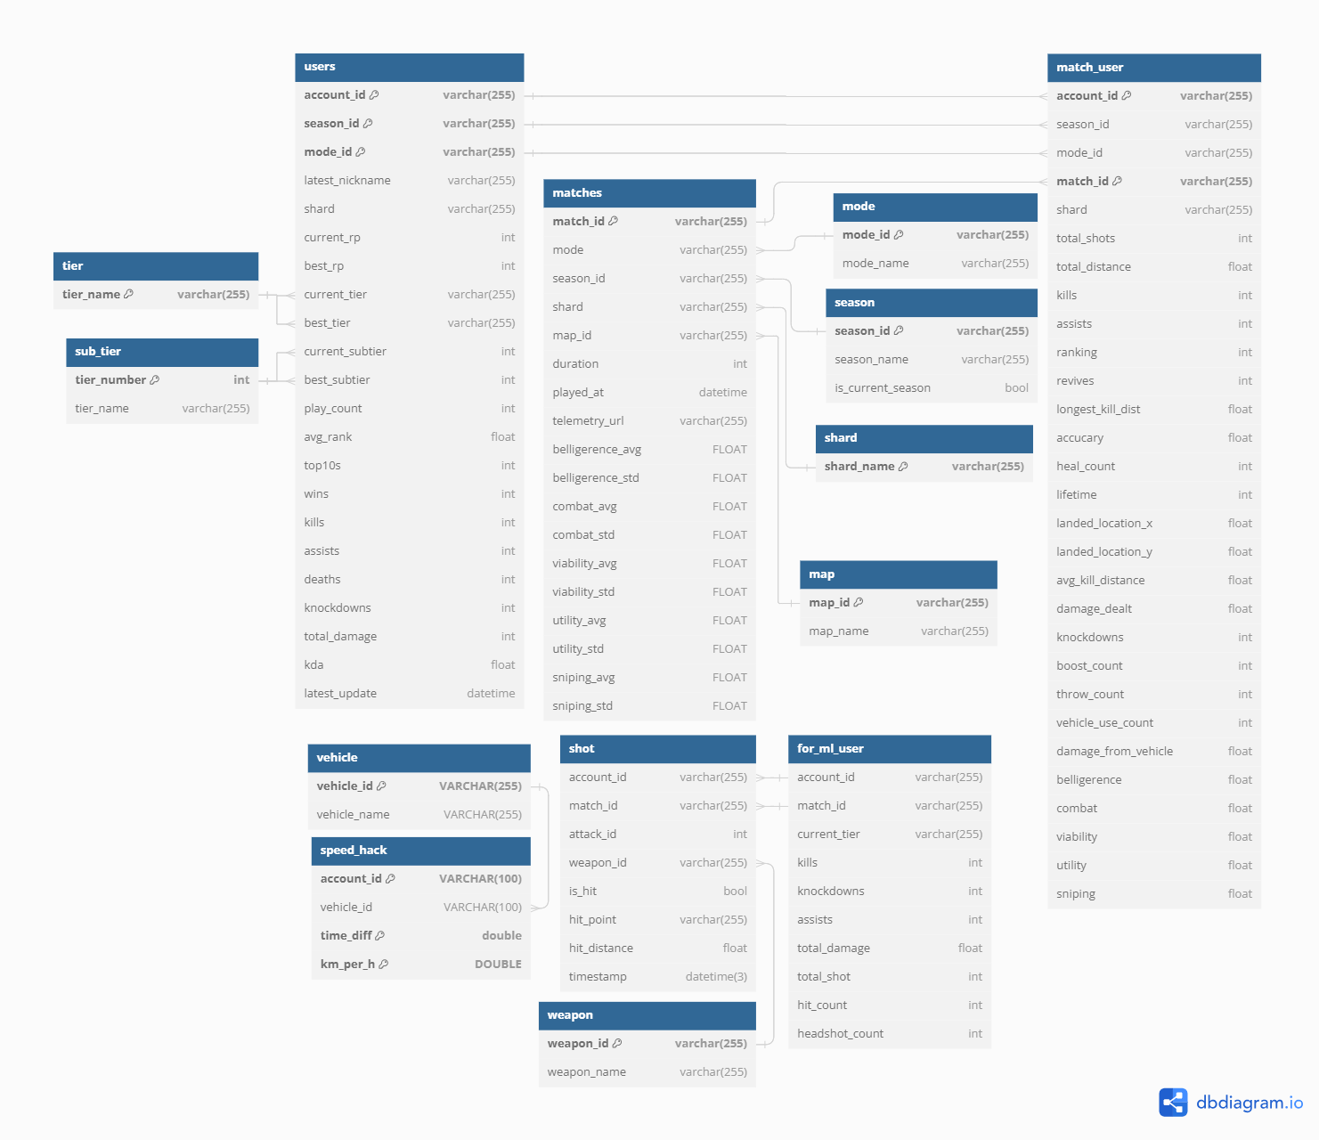
ERD
PROFILE
서비스 경
14

Slide 18
CONTENTS
04
기술 스택
기술스택 개요

Slide 19






















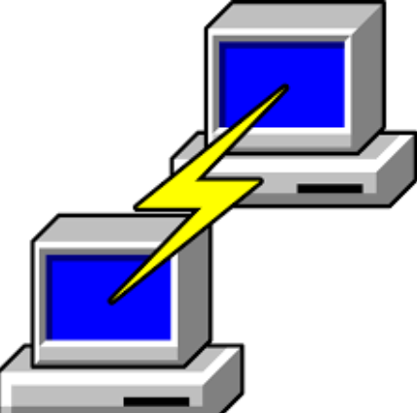





기술 스택
Skill Stack
AWS EC2
AWS RDS
AWS VPC
Language
BackEnd
AWS IAM
AWS EIP
AWS Service
서비스 경
Discord
VScode
Pycharm
FrontEnd
Jupyterlab
Putty
Figma
Pipeline
Miro
Google Sheet
Workbench
15
Tools
Notes:
다음으로, 본 서비스를 구현하기 위해 사용한 기술들에 대해 설명드리겠습니다.
저희는 기술의 선택지가 여러개 존재한다면, 러닝커브, 필요한 리소스, 복잡성와 같은 비용, 해당 기술을 채택, 사용함으로서 얻을 수 있는 이점에 대해 신경써서 선정하였습니다.
(화면 클릭)
주 언어로는 Python을 채택했습니다. 이는 저희 팀원들이 공통적으로 원활하게 사용하고 의사소통할 수 있는 유일한 언어이기도 하며, 데이터 처리와 머신러닝에 강점을 지닌 언어이기 때문입니다.
따라서, 관련 프레임워크들도 Python을 기준으로 선정했습니다. 웹 서버 구축을 위해 Streamlit, Flask, FastAPI를 사용했는데, 각 프레임워크를 선택한 이유는 다음과 같습니다.
<프론트>
Streamlit을 사용한 이유는 다양한 데이터 시각화 라이브러리와 쉽게 통합할 수 있고 파이썬 코드로 구현할 수 있는 거의 모든 것들을 웹 앱 형태로 변환할 수 있었기 때문입니다. 여기서 더 나아가 풍부하고 사용자 정의된 인터페이스를 만들고 세밀한 UI 커스터마이징을 위해 HTML, JS, CSS도 사용했습니다.
<백엔드>
저희 팀은 프로젝트의 아키텍처 설계 과정에서 ORM 사용을 최소화하기로 결정했습니다. Django는 ORM을 비롯한 다양한 기능을 기본적으로 제공하지만, 그만큼 자유도가 낮고 상대적으로 무겁다는 단점이 있습니다. 반면, Flask는 기본 제공 기능이 비교적 적지만, 가볍고 자유도가 높아 우리의 요구에 더 적합했습니다. 이러한 이유로 Flask를 선택하게 되었습니다.
또한, 비슷한 이유로 개발 측면에서 필요한 서비스들을 제공하는 유틸리티성 API 서버로 FastAPI를 선정하여, 백엔드는 두 개의 프레임워크로 구성하였고, 배포환경에서의 비동기 처리를 지원하기 위해 gunicorn, uvicorn을 도입했습니다.
<파이프라인>
데이터 흐름의 허브 역할을 수행하는 메시지 큐로서 Kafka를 도입하였고, 이를 통해 고가용성, 기능 확장에 따른 유연성, 수평 확장성을 확보할 수 있었습니다. Kafka 클러스터의 분산 시스템 코디네이터로는 Zookeeper와 케이레프트 두 가지 선택지가 있었지만, 케이레프트가 최신 기술임에도 불구하고, 참고할 수 있는 자료가 많아 러닝 커브를 고려한 Zookeeper를 선택하였습니다.
Kafka와 RDB 연동을 위해 Kafka Connect 컴포넌트를 사용했으며, 메시지의 무결성을 강화하기 위해 Schema Registry와 Avro 메시지 타입을 도입했습니다. 이는 개발 단계에서 발생한 코딩 실수로부터 큰 이점을 제공했습니다.
Spark는 Structured Streaming을 통해 Kafka와 연동하여 실시간 데이터 처리 및 배치 처리를 수행했습니다. Spark의 분산 및 병렬 처리 능력, 풍부한 라이브러리, PySpark의 편리한 인터페이스, 그리고 Kafka 토픽의 여러 파티션을 병렬로 소비할 수 있는 클러스터링 기능이 Kafka와 잘 맞아 Spark를 선택하게 되었습니다.
<AWS>
프로젝트에서 AWS를 적극적으로 도입했으나, Kafka와 Spark는 비용, 학습 목적, 그리고 자유도 측면을 고려하여 AWS의 관리형 서비스인 MSK(AWS Managed Streaming for Apache Kafka)와 EMR(AWS Elastic MapReduce)을 사용하지 않고, EC2 인스턴스를 여러 개 생성하여 직접 클러스터를 구성했습니다.
데이터베이스는 RDS에서 MySQL을 채택하였으며, 같은 루트 계정을 공유해 사용하기 위해 AWS IAM을 통해 권한을 부여하여 접근하는 방식을 사용했습니다. 그 외의 도구로는 화면에 기재된 다양한 툴들을 활용했습니다.

Slide 20
CONTENTS
05
머신러닝
개인 레이더 지표 계산
첫 착륙지점 클러스터링 히트맵
이상치 탐지 (에임, 스피드)
Notes:
다음은 머신 러닝 파트입니다.

Slide 21
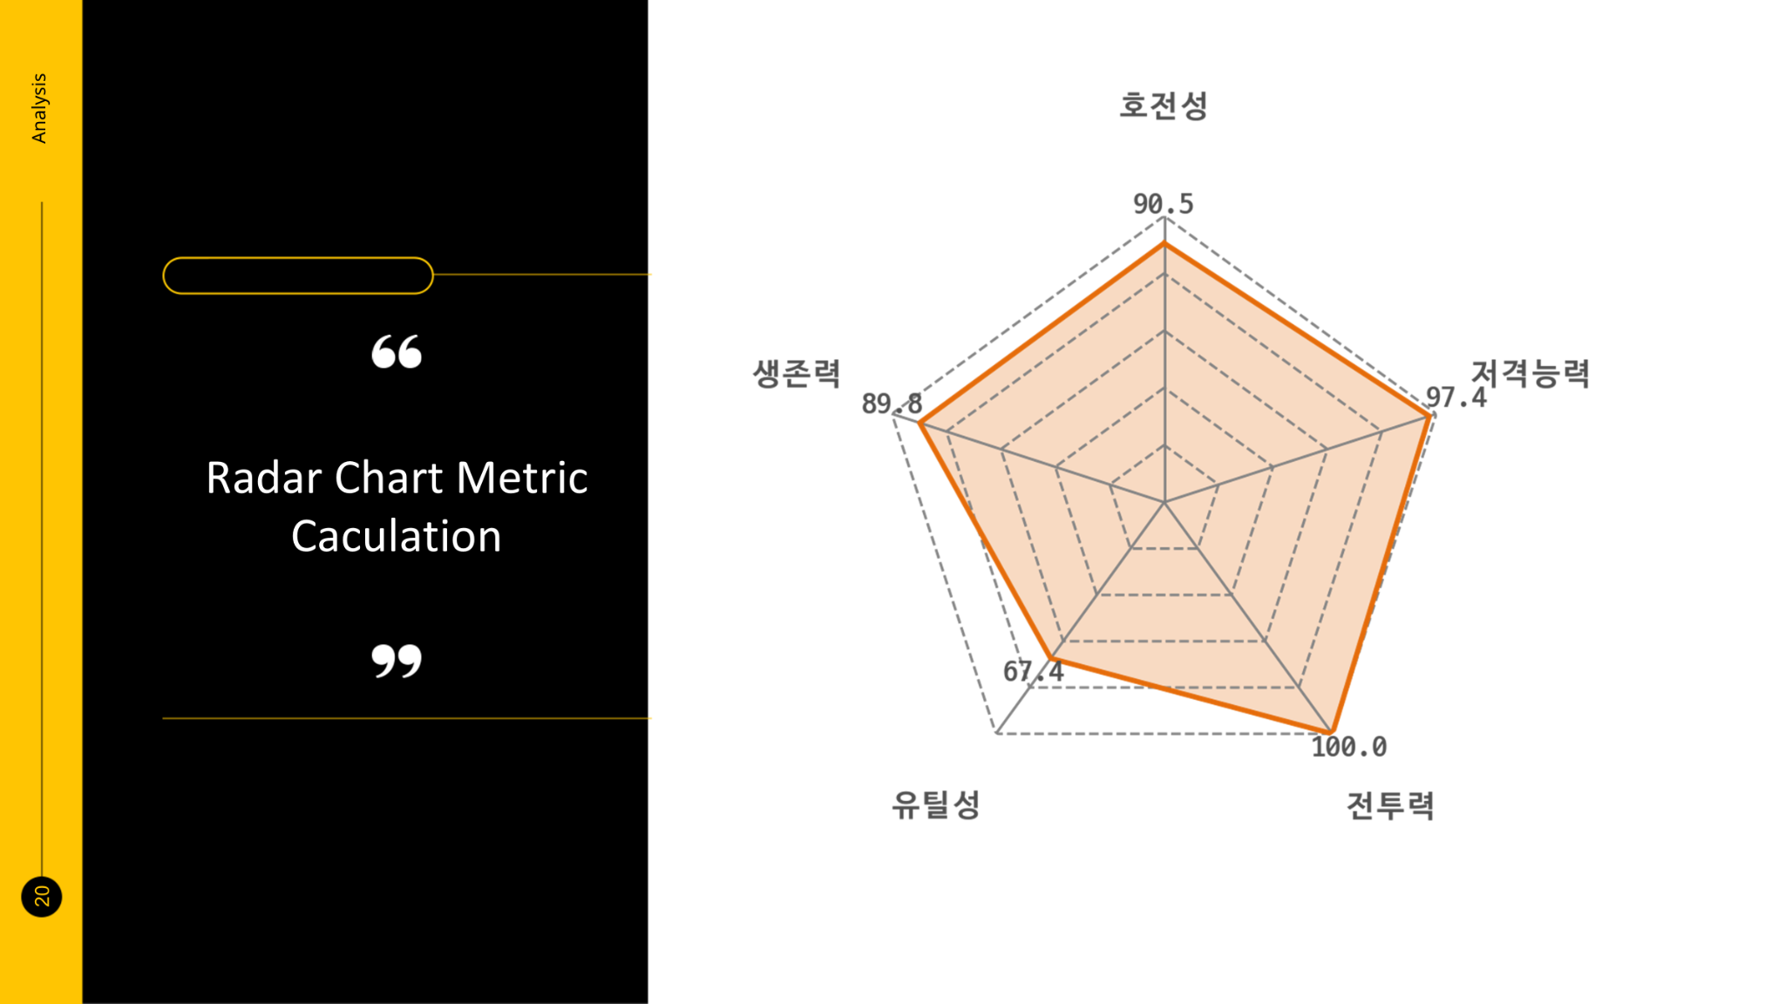
Notes:
레이더 차트 부분 가중치 부여입니다.

Slide 22
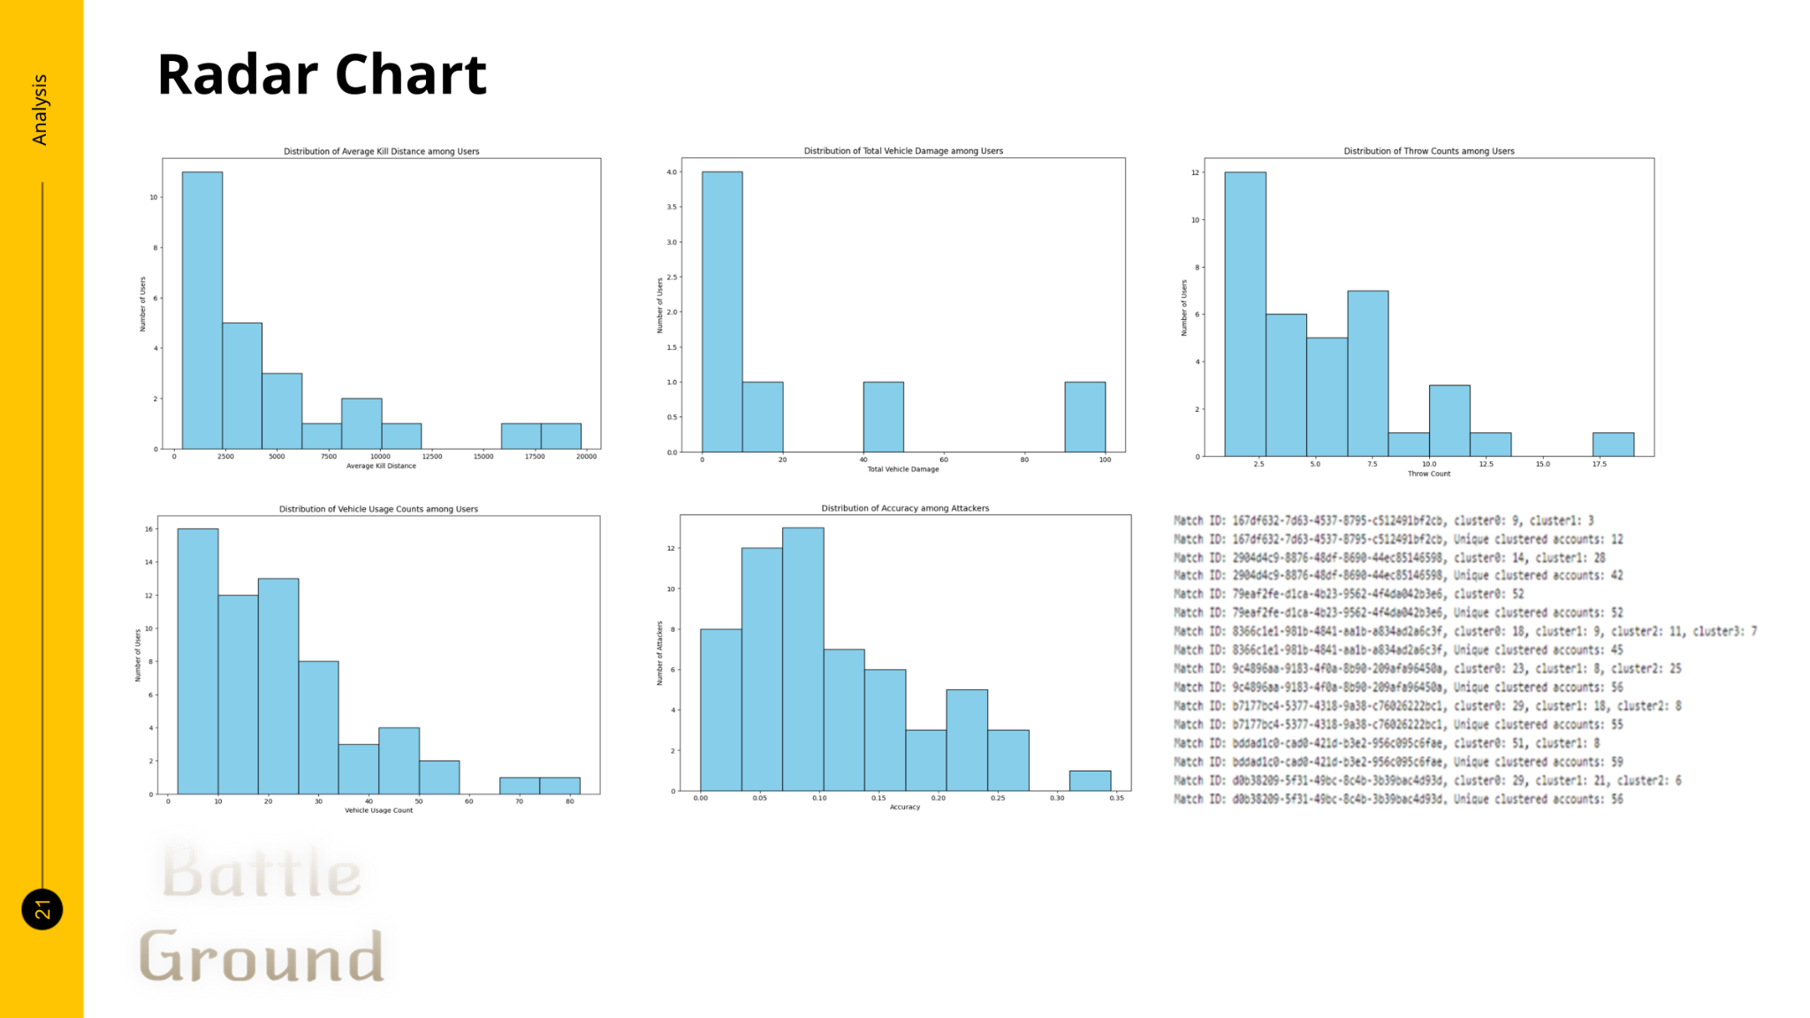
Notes:
레이더 차트를 구성하기 위해 먼저 호전성, 생존력, 유틸성, 전투력, 저격능력 등 핵심적인 요소들을 선정했습니다. 이 요소들은 플레이어의 전반적인 게임 스타일을 다각도로 평가할 수 있도록 신중하게 선택되었습니다.
각 요소가 플레이어의 퍼포먼스에 미치는 영향을 정확히 반영하기 위해, 저희는 먼저 데이터 분포를 다각적으로 분석했습니다. 다양한 시각화 기법을 활용하여 각 요소가 어떤 패턴을 보이는지 깊이 있게 탐구한 후, 이 분석 결과를 바탕으로 요소별 가중치를 달리하여 레이더 차트를 계산했습니다.
여기 보시는 레이더 차트는 여러 게임에서 각 플레이어가 기록한 킬 거리, 차량 사용 횟수, 차량으로 가한 데미지, 명중률, 투척류 사용 횟수 등 다양한 데이터를 시각화한 것입니다. 이러한 세밀한 데이터 분석을 통해 각 요소의 중요도를 반영한 가중치를 부여했으며, 이를 통해 플레이어의 능력을 종합적으로 평가할 수 있는 레이더 차트를 구성했습니다.
이 과정은 단순히 데이터를 시각화하는 것을 넘어, 각 요소의 본질적인 중요도를 고려하여 플레이어의 강점과 약점을 균형 있게 평가할 수 있도록 했습니다. 결과적으로, 이 레이더 차트는 플레이어가 게임 내에서 어떤 스타일을 추구하고 있으며, 어떤 부분에서 더 발전할 여지가 있는지 명확하게 보여주는 도구로 활용될 수 있습니다.
추가로 호전성 부분은 점수를 부여하기 위해, 우리는 플레이어들의 첫 낙하 지점을 분석하여 클러스터링을 수행했습니다. 구체적으로, 첫 낙하 지점이 유사한 플레이어들을 그룹으로 묶었으며, 이 그룹 내에 속한 플레이어 수를 기준으로 호전성 점수를 부여했습니다.
첫 낙하 지점이 비슷한 플레이어들이 많이 모인 클러스터일수록, 해당 지역은 교전이 빈번한 핫스팟일 가능성이 높습니다. 따라서, 이러한 클러스터에 속한 플레이어들은 더 높은 호전성 점수를 받게 되며, 이는 그들이 보다 공격적인 플레이 스타일을 선호하는 것을 반영합니다. 반대로, 적은 수의 플레이어들이 모인 클러스터는 비교적 안전한 지역을 선호하는 것으로 간주되어 낮은 점수가 부여하도록 설정했습니다.

Slide 23


Slide 24
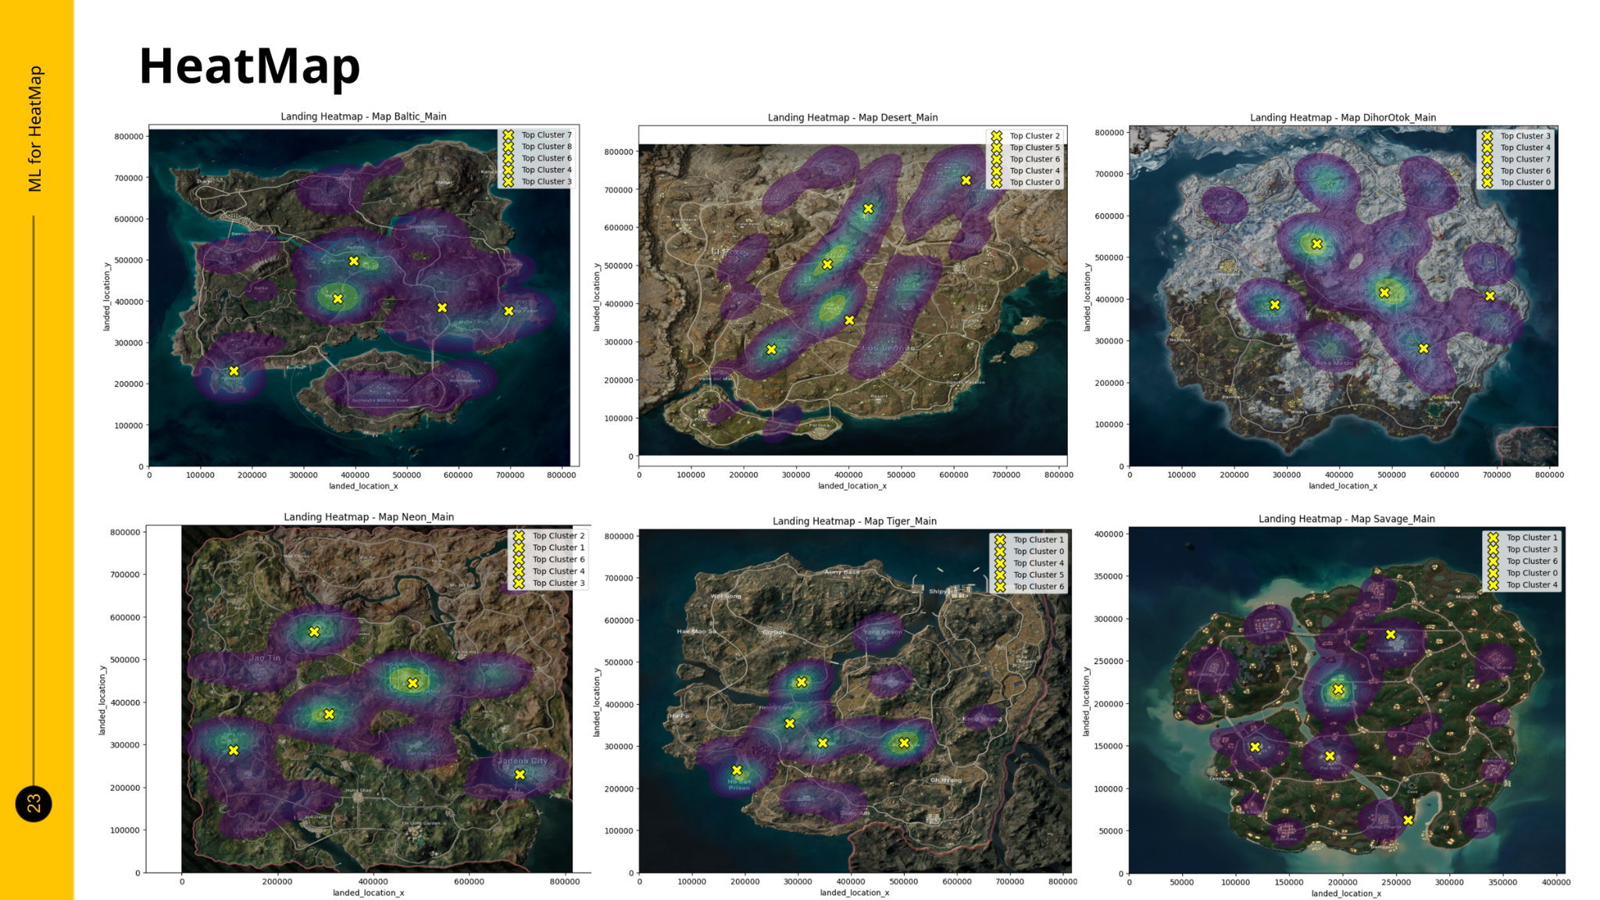
Notes:
위 사진들은 맵의 종류별 클러스터링을 시각화 한 것입니다.
히트맵을 생성하는 과정에서 저희는 데이터를 클러스터링하기 위해 두 가지 주요 알고리즘인 DBSCAN과 K-Means를 고려했습니다. DBSCAN은 밀도 기반 클러스터링 기법으로, 특히 비구형 클러스터에서 탁월한 성능을 발휘하며, 클러스터의 형태가 불규칙할 때도 효과적입니다. 그러나 이 알고리즘은 eps와 최소 샘플 수(n_sample) 파라미터를 조정하는 과정에서 각 맵에 따라 군집이 너무 랜덤하게 형성되거나 조정 작업이 비효율적이어서, 실제 적용에 어려움이 있었습니다.
반면, K-Means 클러스터링은 다양한 모양의 클러스터에서도 안정적이고 일관된 성능을 보여주었으며, 클러스터링을 통해 명확한 중심점을 제공할 수 있는 장점이 있었습니다. 클러스터의 수, 즉 K 값을 결정하기 위해 엘보우 기법과 실루엣 점수를 활용했습니다. 엘보우 기법은 총 군집 내 분산이 급격히 감소하는 지점을 찾아 최적의 K 값을 결정하는 방법이며, 실루엣 점수는 클러스터의 응집력과 분리도를 평가하여 가장 높은 점수를 가지는 K 값을 선택하는 방법입니다. 이를 통해 각 맵에서 플레이어들이 가장 많이 낙하한 5곳을 X로 표시하였으며, 이를 통해 플레이어들이 맵을 보다 전략적으로 활용할 수 있도록 했습니다.

Slide 25
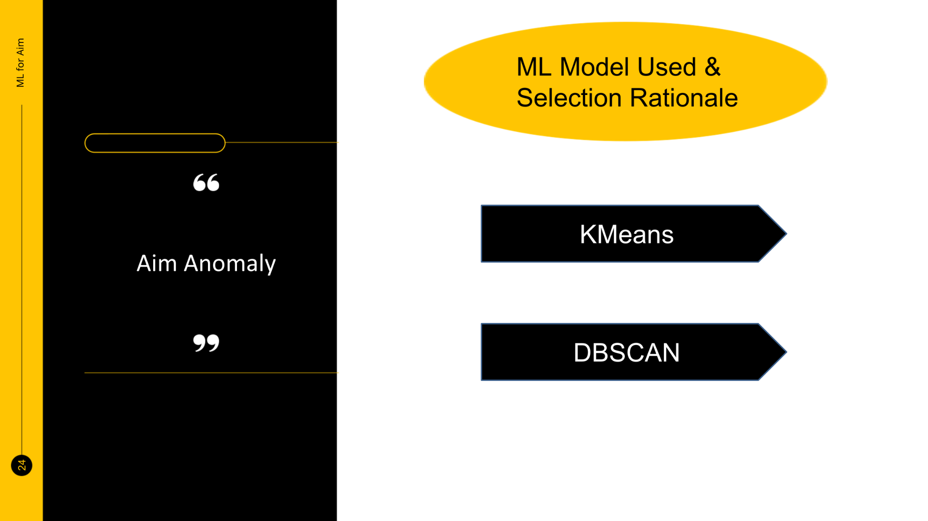
Notes:
다음은 에임 이상치 판별 작업에 대해 설명드리겠습니다. 에임 이상치는 플레이어의 비정상적인 에임 행동을 탐지하는 중요한 요소입니다. 이를 위해 비지도 학습에서 자주 사용되는 K-Means와 DBSCAN 알고리즘을 고려했습니다. 이러한 모델들을 선택한 이유는 여러 사용자의 플레이 데이터를 분석하여 일정한 패턴을 발견하고, 이를 통해 데이터를 효과적으로 클러스터링할 수 있을 것이라 판단했기 때문입니다.
DBSCAN은 밀도 기반 클러스터링 알고리즘으로, 특히 밀집도가 높은 데이터 그룹에서 탁월한 성능을 발휘합니다. DBSCAN의 장점은 클러스터의 형태가 불규칙하거나 비구형일 때에도 안정적인 클러스터링을 제공한다는 점입니다. 그러나 다양한 형태의 클러스터를 처리할 때 이상치 탐지 측면에서 K-Means보다 성능이 낮았으며, 특히 데이터 분포에 민감하여 적절한 파라미터 설정이 어렵다는 단점이 있었습니다.
이에 반해 K-Means 알고리즘은 주어진 데이터에서 K 개의 중심점을 찾고, 각 데이터 포인트를 가장 가까운 중심점에 할당하는 방식으로 클러스터링을 수행합니다. 이 과정에서 클러스터의 중심점과 각 데이터 포인트 간의 거리를 계산하여, 특정 임계값 이상으로 멀리 떨어진 포인트를 이상치로 간주합니다. K-Means는 다양한 형태의 클러스터에서도 안정적으로 작동하며, 이상치 탐지 능력에서 더 우수한 성능을 보였습니다. 따라서 두 모델을 모두 적용해본 결과, K-Means가 더 나은 성능을 보여 최종적으로 이를 사용하여 에임 이상치를 판별하게 되었습니다.

Slide 26
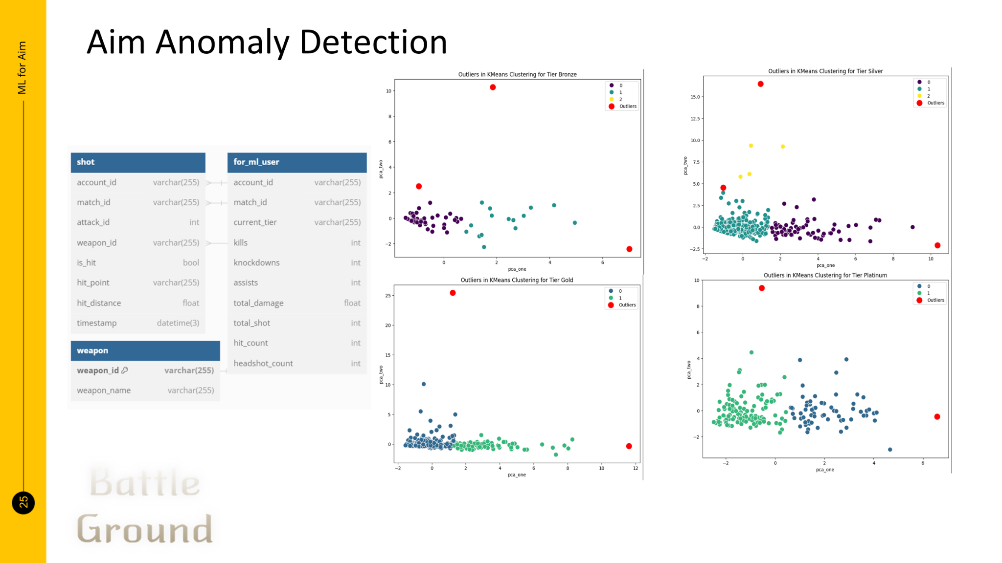
Notes:
이상치 판별 과정에서 우리는 여러 가지 머신러닝 기법을 활용하여 데이터를 처리하고 분석했습니다.
사용된 데이터는 ERD(Entity Relationship Diagram)에 나타난 여러 수치들을 기반으로 하여, 머신러닝 모델을 훈련하는 데 활용되었습니다. 특히, shot 테이블과 for_ml_user 테이블의 데이터를 사용하여 플레이어의 전투 성과와 관련된 다양한 변수들을 추출했습니다. 이 변수들에는 각 플레이어의 플레이어의 전투 성과와 관련된 여러 중요한 변수들을 추출했습니다. shot 테이블에서는 무기 종류(weapon_id), 명중 여부(is_hit), 공격한 위치(hit_point), 공격 거리(hit_distance) 등의 정보를, for_ml_user 테이블에서는 플레이어의 티어(current_tier), 킬 수(kills), 어시스트 수(assists), 총 피해량(total_damage), 헤드샷 횟수(headshot_count) 등의 정보를 사용했습니다.
데이터 표준화-> 우선, 모델을 훈련시키기 전에 데이터를 표준화하는 작업이 필요했습니다. 이를 위해 StandardScaler를 사용하여 각 데이터의 분포를 평균 0, 표준편차 1로 변환했습니다. 표준화를 통해 데이터의 특성값들이 동일한 스케일로 조정되어, 모델이 특정 특성에 편향되지 않도록 하였습니다.
차원 축소-> 다음으로, 고차원 데이터를 처리할 때 발생하는 노이즈를 줄이고, 데이터의 중요한 구조를 유지하기 위해 PCA(Principal Component Analysis) 기법을 사용했습니다. PCA를 통해 데이터를 2차원으로 축소하였으며, 이를 통해 중요한 특성을 보존하면서도 데이터의 복잡성을 줄일 수 있었습니다. 이는 이상치 탐지를 위한 모델의 성능을 향상시키는 데 큰 도움이 되었습니다.
클러스터링 및 이상치 탐지 -> K-Means 알고리즘을 사용하여 데이터를 클러스터링한 후, 클러스터의 중심점과 각 데이터 포인트 간의 거리를 계산했습니다. 이 거리를 기준으로 임계값을 설정하여, 중심점에서 멀리 떨어진 데이터를 이상치로 판별했습니다. 클러스터의 수(K 값)는 엘보우 기법과 실루엣 계수를 사용해 결정했으며, 최적의 K 값을 선택하여 모델의 성능을 최적화했습니다.

Slide 27
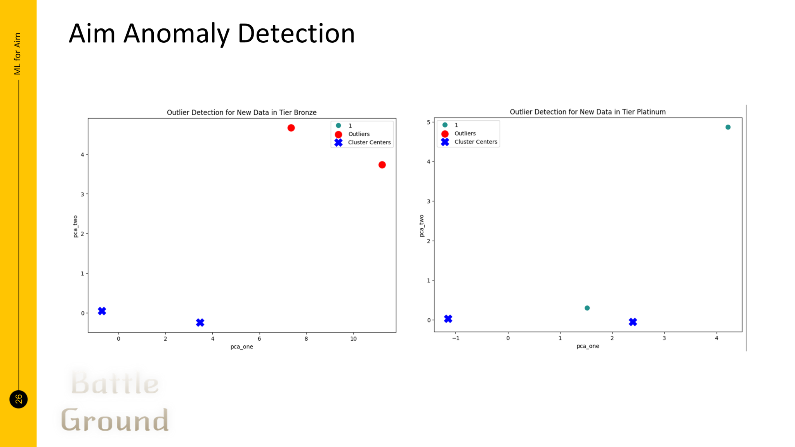
Notes:
마지막으로, 각 티어별로 훈련된 모델, 스케일러, PCA 정보, 클러스터 중심점, 그리고 이상치 판별을 위한 최대 거리 정보를 PKL 파일로 저장했습니다. 이 PKL 파일은 실시간으로 새로운 데이터가 들어왔을 때 사용될 수 있으며, 해당 파일을 이용해 새로운 데이터의 이상치를 효과적으로 판별할 수 있도록 시스템을 구축했습니다.
이 시스템은 티어별로 다른 모델을 사용하기 때문에, 동일한 결과값이라도 브론즈 티어에서는 이상치로 판별될 수 있는 값이 플래티넘 티어에서는 정상으로 판별될 수 있습니다. 이는 티어별로 데이터의 분포와 클러스터링이 다르기 때문에 가능한 것입니다. 이러한 구조를 통해 더욱 정밀하고 맞춤화된 이상치 탐지가 가능하게 되었습니다.

Slide 28
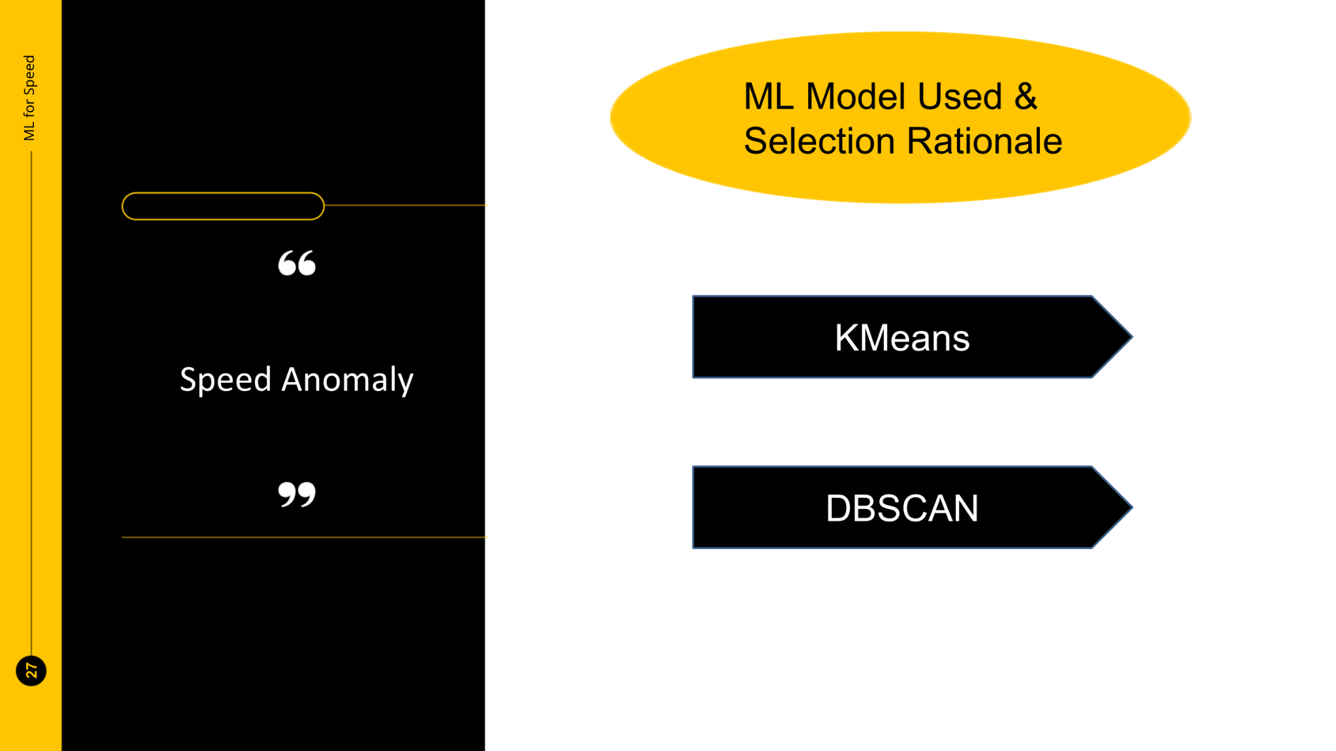
Notes:
다음은 스피드핵 이상치 판별 작업에 대해 설명드리겠습니다.
처음에는 차량데이터는 공식홈페이지에 차량마다최대 속도가 기재되어 있기에 기재되어 있는 것은 지도학습으로, 기재되어있지 않은 차량과 walk데이터는 비지도 학습으로 진행하려고 하였습니다. 하지만 맵마다의 지형을 알 수 있는 데이터가 없다는 한계가 있었고 내리막길에서는 최대 속도를 넘기는 경우가 있었기에 모두 정답데이터가 없는 비지도 학습으로 모델을 돌리고 공식홈페이지의 top speed는 도메인지식으로 검증하는 부분에서 사용하였습니다.
초기에 비지도학습의 이상 탐지로 군집모델이 가장 많이 활용된다고 하여 서칭해보았고, 많은 모델 중에 데이터의 밀도가 높고 데이터의 양이 많다는 점을 고려하여 밀도 기반 클러스터링인 DBSCAN을 선택하려 했습니다.
그런데 밀도가 높은 영역을 클러스터로 그룹화하고 상대적으로 저밀도 영역에 있는 데이터 포인트를 이상치로 간주하는 특성때문에 밀도가 높지 않은 데이터에서 결과값이 잘 나오지 않았고, 클러스터수를 조정하지 못해 파라미터설정의 어려움으로 다른 모델을 선정하게 되었습니다
결과적으로 이상 탐지에서 높은 활용도와 구현의 단순성, 그리고 대규모 데이터 처리능력을 갖춘 K-MEANS 클러스터링으로 결정하게 되었습니다. 사전의 클러스터수를 정하고 각 클러스터의 중심과의 거리를 기준으로 클러스터를 형성하여 이상치를 식별하는 이 방법으로 밀도 높은 양의 데이터를 특성에 맞게 조정할 수 있었고, 효과적으로 이상탐지를 할 수 있었습니다. 특히, 클러스터 중심으로부터의 거리를 기반으로 한 Z-SCORE 계산을 통해 정해진 임계값 이상을 이상치로 판단하는 방식을 추가 채택하여 정확도를 높여 이상치를 탐지할 수 있었습니다.
(화면전환)

Slide 29
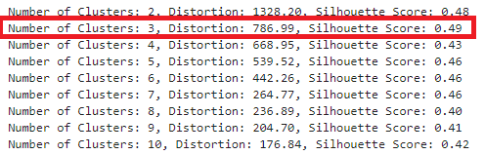
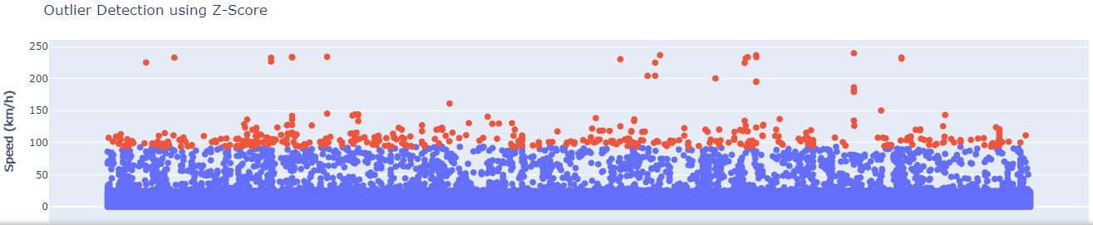
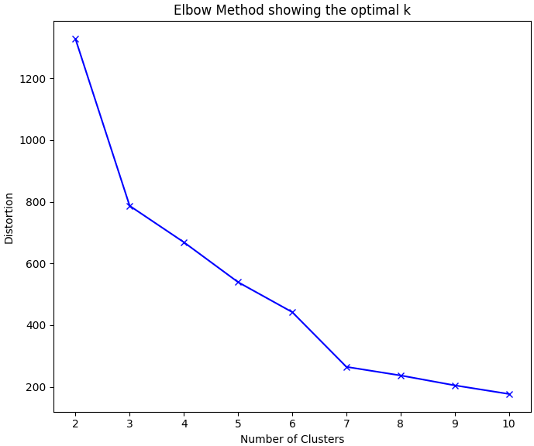
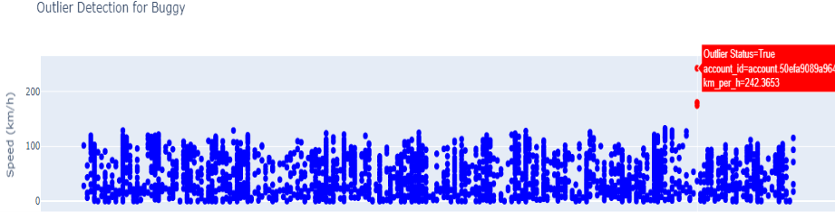
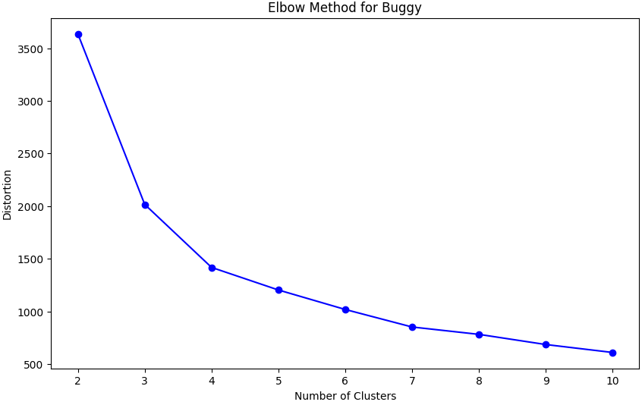
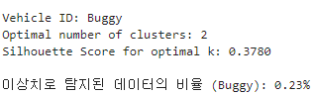
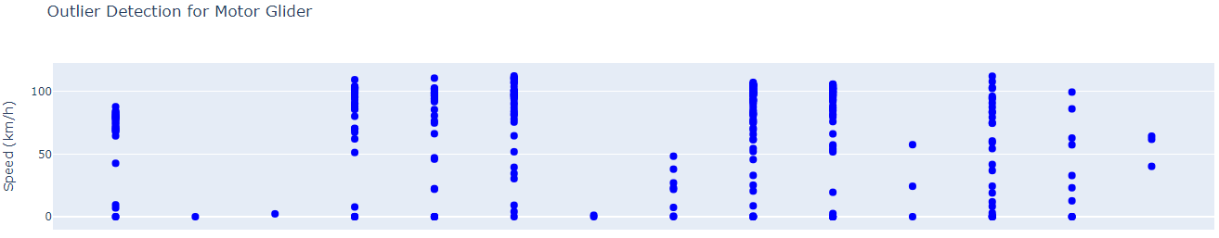
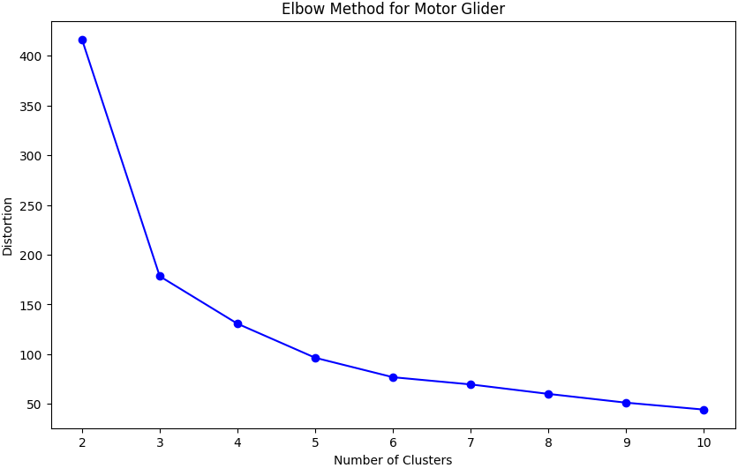
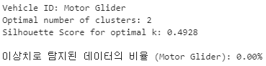
Speed Anomaly Detection
WALK
ML for Speed
BUGGY
GLIDER
28
Notes:
우선, 데이터의 오차를 줄이기 위해 모든 로그의 데이터를 가져왔고 그 중 match_id, account_id, account_name, location x,y,z, event_time, log_name의 컬럼으로 데이터를 1차로 테이블에 넣었습니다.
이 데이터를 뽑아서 한 유저의 거리를 계산하는 유클리드거리를 사용하여 좌표간 거리를 distance에 저장하였고 event_time의 차를 구해 time_diff에 넣어준 뒤 시간분의 거리로 km_per_h를 구했습니다.
차량데이터는 타고 내린 로그가 명확해서 데이터 전처리 하면서 logparachutelanding 이후의 값들만 시작해서 logvehicleride가 나오면 logvehicleleave가 나오기 전까지 그 중간의 로그들의 vehicleid는 ride 기준의 차량으로 채워주었습니다
StandardScaler를 사용하여 데이터의 특성인 'km_per_h'와 'time_diff'를 정규화하고, 각 특성의 평균을 0, 표준편차를 1로 조정하여 모든 특성이 동일한 스케일을 갖도록 했습니다.
또한 1부터 10까지의 다양한 클러스터 수(k)에 대해 k-means 알고리즘을 적용하고, 각각에 대한 클러스터 내 거리의 합을 계산한 후, 최적의 클러스터 수를 적용하였고 실루엣 기법을 사용해서 검증을 했습니다.
각 데이터 포인트에서 해당 클러스터의 중심으로 부터의 거리에 대한 z-score를 계산하여, 데이터 포인트가 평균에서 표준편차의 3.5배 이상 떨어져 있음을 의미하는 임계값을 3.5값을 주어 최적의 파라미터를 찾아내었고 모델을 pkl파일로 저장시켰습니다
위에 그래프는 위에부터 walk데이터, 차량데이터인 버기와 글라이더의 이상탐지를 한 그래프이고 각각의 엘보우 기법과 최적의 파라미터 수, 실루엣점수, 이상치로 탐지된 비율을 나타내고 있습니다.
(화면전환)

Slide 30
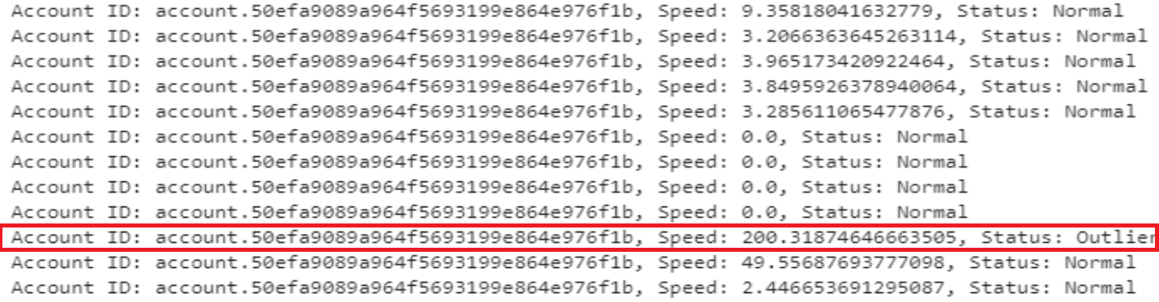
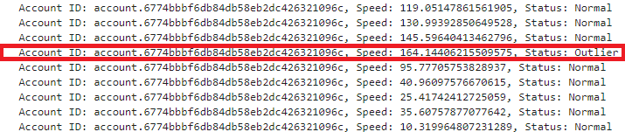
Speed Anomaly Detection
Predict
ML for Speed
29
Notes:
앞장에서 설명드렸던 방법으로 pkl파일을 로드하여 예측을 수행한 결과입니다
결과값에서 나와있는 바와 같이 첫번째 예측은 워크데이터로 모두 정상으로 보지만 200의 속력을 낸 데이터에 대해서 이상치로 보고 있고, 아래는 차량 데이터로 미라도라는 차량에서 164의 속력을 낸 데이터에 대해서 이상치로 보고 있는 것을 볼 수 있습니다.
(화면전환)

Slide 31
CONTENTS
06
프로젝트 시연
Notes:
저희조는 소개, 서비스 소개, 아키텍쳐 설명, 기술스택 설명, 프로젝트 회고 및 시연, qna 순서로 발표를 진행할 예정입니다.

Slide 32
CONTENTS
07
QnA
Notes:
저희조는 소개, 서비스 소개, 아키텍쳐 설명, 기술스택 설명, 프로젝트 회고 및 시연, qna 순서로 발표를 진행할 예정입니다.

Slide 33




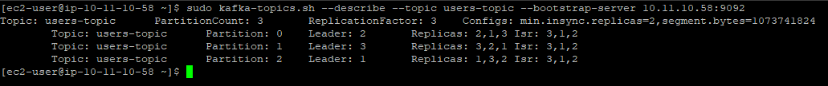
Election leader
Apache Kafka
Kafdrop
topic
Partition 0
Producer
Consumer
group
Partition 1
serialize
Partition 2
deserialize
sink connector
dlq
14
14
16
Notes:
저희 프로젝트에서는 kafka를 기본적으로 이런 도식의 형태로 활용했습니다.
kafka 클러스터를 세 개의 브로커로 구성했는데 이는 zookeeper가 기본적으로 홀수 개 단위의 쿼럼수를 권장함에서 기인했습니다.
브로커 수에 맞추어 병렬처리가 효율적으로 이루어지도록 토픽도 세 개의 파티션으로 나누었습니다.
본 시스템에서 처리되는 모든 데이터들은 순서가 보장되지 않아도 되기에 라운드로빈 방식으로 메시지 발행 및 소비가 이루어져도 상관이 없는 구조입니다.
아래의 토픽 정보에서 보시다시피, 고가용성을 위해 각 파티션의 리더브로커가 균형있게 선출되도록 했으며, 복제도 골고루 이루어지도록 했습니다.
발행되는 모든 메시지들의 key와 value는 모두 스키마 레지스트리에 등록된 주제들을 참조하여 Avro형태로 직렬화 및 역직렬화하며 메시지를 발행 및 소비하도록 만들었습니다.
그리고 sink connector측에서 제약조건에 위배되는 메시지를 받게되면, 따로 데드레터큐 전용 토픽을 구성하고 해당 메시지들을 리다이렉트하였습니다.
kafka 클러스터의 상태를 모니터링하기 위해 kafdrop web ui를 구성하여 활용하였습니다.

Slide 34
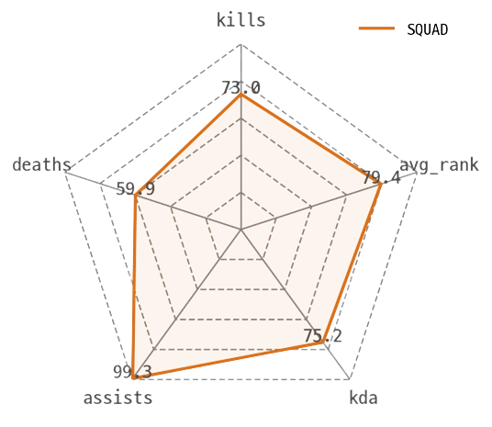
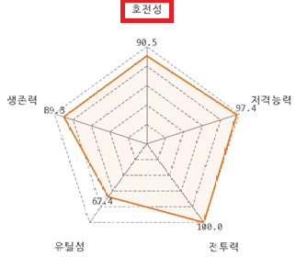
Apache Spark
Flask
Flask
Spark
Kafka
동일 시즌 타유저 데이터
MainRadarChart
Batch Session
Frontend에 입력된
유저 시즌 스탯
users
Frontend에 입력된
유저의 최근 5판의 match 정보
Belligerence clustering Streaming Session
Clustering input
17
Notes:
앞서 설명드렸던 아키텍쳐에 이어서 데이터 파이프라인에서 kafka로 부터 spark, redis까지의 데이터 흐름을 spark 관점에서 조금 디테일 있게 설명드리겠습니다
Spark는 크게 MainRadarChart 세션과 Belligerence clustering 세션이 구동됩니다.
MainRadarChart 세션의 경우 Kafka의 users 토픽에 Frontend에 입력된 유저의 해당 시즌 스탯과 FastAPI의 collector에서 누적해서 수집중인 동일시즌 타유저 데이터가 일정량 적재되면
특정 데이터 수를 기준으로 배치단위로 연산을 진행하여 MainRadar에 필요한 지표를 key, value 형식으로 redis에 전달합니다
Belligerence clustering 세션에서는 kafka의 clustering input 토픽에 Frontend에 입력된 유저의 최근 5개의 매치에 대한 데이터를 실시간으로 적재하여 해당 데이터를 세션에서 클러스터링을
진행하여 각 매치의 모든 유저에 대한 호전성 지표의 대표값을 key , value 형식으로 redis에 전달합니다

Slide 35
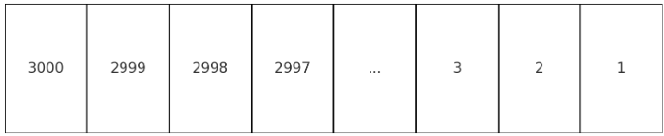
MainRadarChart
Batch Session
Apache Spark
Magic bytes, SchemaID bytes 제거 후 Avro 스키마에 맞게 파싱
Max 3000 messages
MainRadar 지표 filtering (kills, deaths, assists, kda, avg_rank)
버퍼를 구현하여 3000개의 데이터가 수집기로 부터 적재되면 집계연산을 통해 각 지표의 평균과 표준편차 연산 후 전송
18
Notes:
MainRadarChart 세션의 데이터 흐름에 대해 말씀드리겠습니다.
kafka 토픽에 적재된 데이터를 스키마레지스트리에 등록된 avro 스키마를 반영하여 avro 형식의 바이너리 형태의 데이터가 spark로 실시간으로 유입되면
스키마레지스트리 클라이언트와 pyspark 의 from_avro 함수를 통해 avro 바이너리 데이터를 연산이 가능한 형태로 파싱을 합니다.
이때 주의할 점은 단순히 유입되는 데이터가 avro가 아닌 스키마레지스트리에 스키마가 등록된 avro 형식의 데이터이므로 기존 avro 바이너리에 Magic Bytes와 SchemaID가 포함되어
이를 제거해야만 연산 가능한 형태로 파싱이 가능합니다.
그 후 MainRadar에 필요한 지표인 kills, deaths, assists, kda, avg_rank를 필터링한 후 해당 데이터를 버퍼에 누적시켜 3000개의 데이터가 버퍼에 저장될 시
3000개의 데이터의 각 지표에 대한 평균과 표준편차를 구하여 key에 mode_id(게임유형) , value에 해당 지표를 json형태로 redis에 전송하게 됩니다.

Slide 36
Belligerence clustering Streaming Session
Apache Spark
Magic bytes, SchemaID bytes 제거 후
Avro 스키마에 맞게 파싱
Recent 5 games users data
Kmeans clustering을 통해 clustering score를 도출 및 호전성 지표 계산
필요한 지표 filtering (session_id, match_id, account_id, belligerence, belligerence_avg, belligerence_std)
19
Notes:
호전성 클러스터링 세션의 데이터 흐름에 대해 말씀드리겠습니다.
호전성 클러스터링 세션의 경우 메인레이터차트 세션과 동일한 형식의 최근 5 매치에 대한 FrontEnd에서 검색한 유저와 해당 매치를 이루는 타유저의 데이터가 유입됩니다.
유입된 데이터를 앞의 메인레이더 차트와 동일한 과정으로 파싱하여 연산가능한 형태의 데이터로 만들고 sklearn의 K-means clustering을 통해 clustering score를 도출하여
clustering score를 기반으로 호전성 지표를 계산한 후 필요한 지표를 filtering 하여 session_id를 key로 하는 데이터를 redis에 전송합니다

